Slide 1
太原理工大学
基于SSM框架的在线音乐系统
的设计与实现
汇报人：武天娇
专业班级：软件工程1329

Slide 2
目录 CONTENTS
01
系统背景
P 03
02
系统需求
P08
03
系统设计
P11
04
总 结
P16

Slide 3



系统开发背景与意义
我们从前是这样听歌的…..

Slide 4
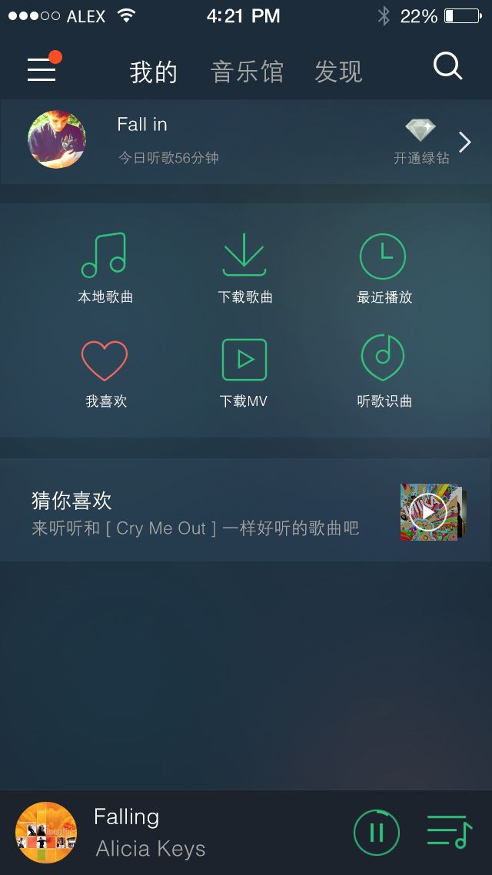
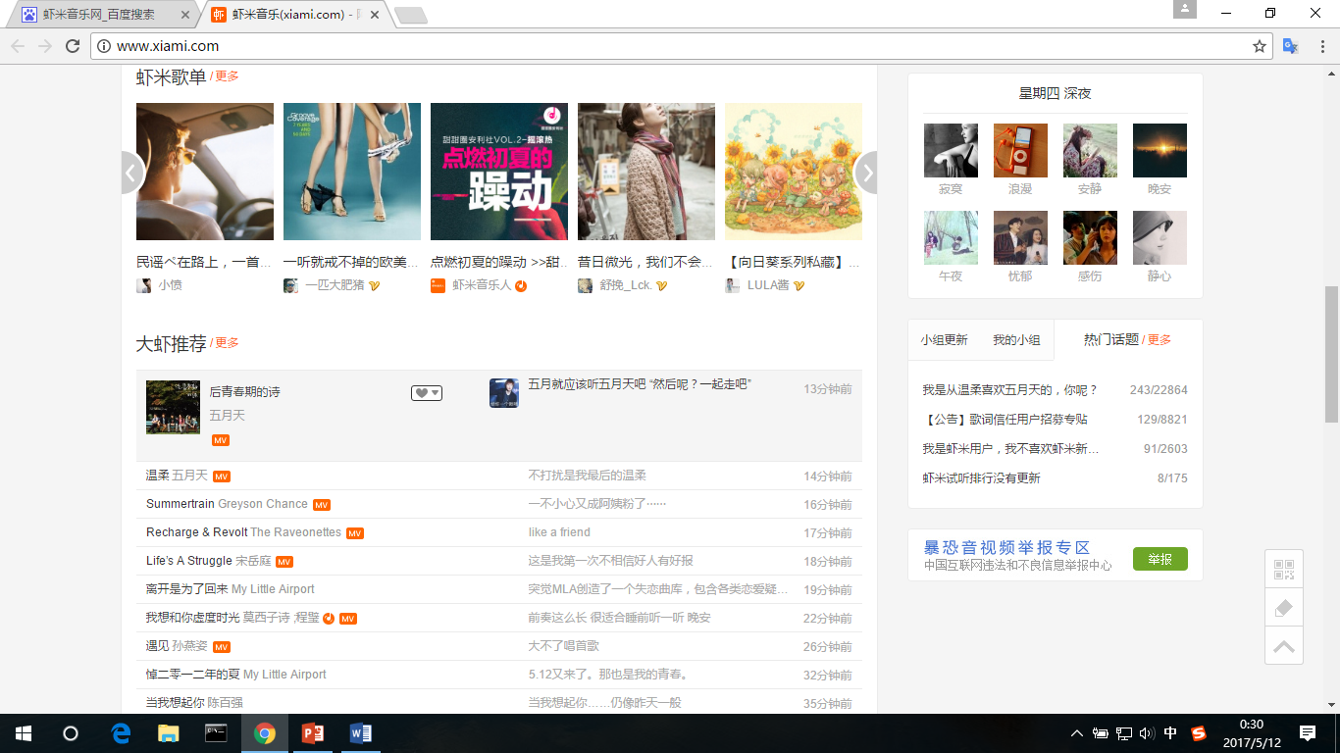
系统开发背景与意义
我们现在是这样听歌的…..

Slide 5

系统开发背景与意义
互联网的兴起
随着互联网的发展，网络化和信息化的发展也促进了Web网页应用和技术的快速发展。网络传播以其特有的快速、高效、便捷的传输方式被人们所接受，宽带用户的增加,带动了音乐网站产业的蓬勃兴起。
休闲娱乐方式
音乐系统
在信息化、高速化的时代，高压的生活促使我们寻求减压的娱乐方式。音乐有舒缓身心，净化心灵的魔力，许多人都会选择戴上耳机听歌舒缓自己的压力。
音乐市场的需求
音乐网站改变了传统音乐产业的产业结构。时代是更新的，需求也是更新的，市场随着需求做出了转化。
信息化的时代，人们只需要在APP或者网站上轻轻一点就可以随时随地听歌，享受属于自己的世界。

Slide 6
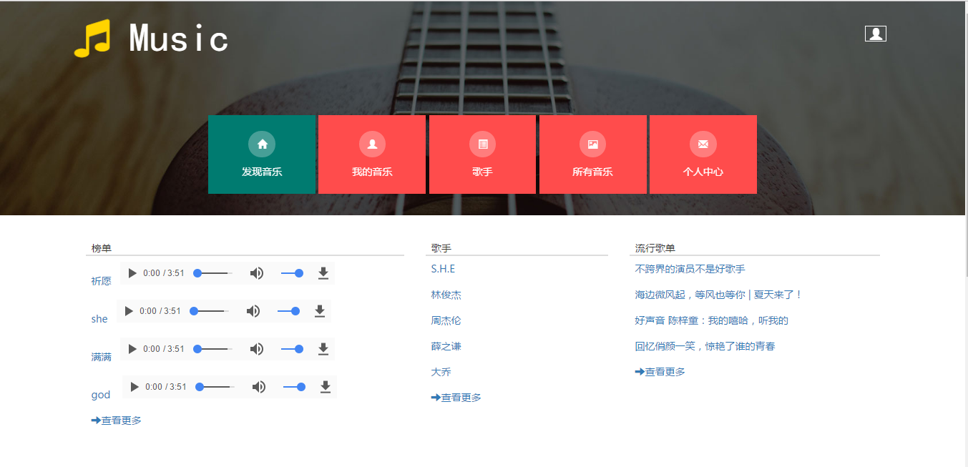
系统开发背景与意义
于是，音乐系统的出现是必要的！

Slide 7
目录 CONTENTS
01
系统背景
P03
02
系统需求
P08
03
系统设计
P11
04
总 结
P16

Slide 8
系统需求
试听、下载音乐
用户在登录系统之后，可以试听、下载所有音乐
创建用户歌单
用户可以创建自己的歌单，收藏歌曲到歌单中
用户
收藏歌曲到用户歌单
通过点击单个的歌曲将其收藏到用户创建的歌单中
发表评论
用户对每首歌进行评论，抒发自己听完歌的感受

Slide 9
系统需求
管理曲库、评论
管理员登录系统后，可以上传、删除歌曲
可以删除一些不当的言论。
管理歌手信息
管理员可以删除、增加歌手信息
管理员
管理歌单
管理员可以添加、删除新的系统歌单
管理用户
管理员可以删除用户

Slide 10
目录 CONTENTS
01
系统背景
P03
02
系统需求
P08
03
系统设计
P11
04
总 结
P16

Slide 11
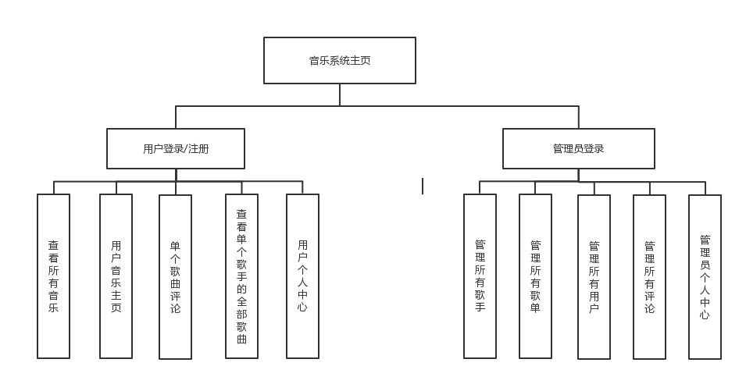
系统功能
系统模块图

Slide 12
开发技术—后台
Spring框架
SpringMVC框架
Mybatis框架
轻量级、面向切面、控制反转
M-V-C架构
定制化SQL语句
易于程序员开发、维护。
调用方法或者类的时候，不用像以前那样开发者去new，spring会依赖注入。
开发者需要查看系统运行日志，spring横向切面插入一段代码
模型 M 负责封装应用程序数据在视图层展示。
视图 V 仅仅只是展示这些数据，不包含任何业务逻辑。
控制器 C 负责接收来自用户的请求，并调用后台服务来处理业务逻辑。核心思想是将业务逻辑从界面中分离出来，互不影响。
MyBatis 避免了几乎所有的 JDBC 代码和手动设置参数以及获取结果集。MyBatis 可以对配置和原生Map使用简单的 XML 或注解，将接口和 Java 的实体类对象映射成数据库中的记录。。

Slide 13
LOGO
开发技术—前台
bootstrap框架
Ajax异步
HTML5语言
简约大方的页面风格
异步更新页面
添加播放音乐标签
在项目中运用栅格系统进行页面的排版，运用模态框减少页面的跳转，既美观又简洁。
与后台可以进行少量的交换数据，从而不用重新加载整个页面，减少了服务器的响应时间。
HTML5规定了一种通过 audio 元素来包含音频的标准方法。实现了控制播放、下载功能。解决了在网页上播放音频的标准。

Slide 14
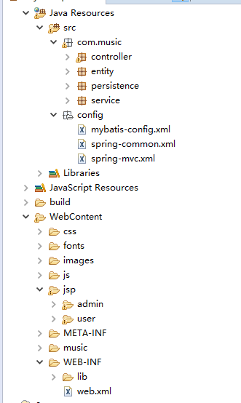
LOGO
项目结构图
SSM框架
添加教学内容
搭建框架配置文件
前台jsp页面及CSS、JS文件

Slide 15
目录 CONTENTS
01
系统背景
P03
02
系统需求
P08
03
系统设计
P11
04
总 结
P16

Slide 16
总结
实现了
学到了
搭建SSM框架，实现了音乐系统的基本需求功能，后期还需要页面美观优化、程序测试调试。
通过这次毕设项目，学到了好多技术与需求方面的知识，自己动手调试页面、程序，查资料，体会到实践与理论结合的重要性。
总结
解决了
了解了
项目中遇到的各种技术难题。
通过查API文档、上网查资料等等。
做一个系统就要了解它的需求，它的受众，在项目的设计过程中，参考了网易云音乐网站的设计，了解了真正的听众用户的需求，开发过程就有了明确的目标。

Slide 17
太原理工大学
谢谢您的聆听
汇报人：武天娇
日期：2017年5月13日

